Slide 1
Teknik Pengintegralan INTEGRAL PARSIAL
Luthfiyati Nurafifah, S.Pd., M.Si.

Slide 2
Apa saja sih yang dibahas?
Integral Parsial pada Integral Tak Tentu
Integral Parsial pada Integral Tentu

Slide 3
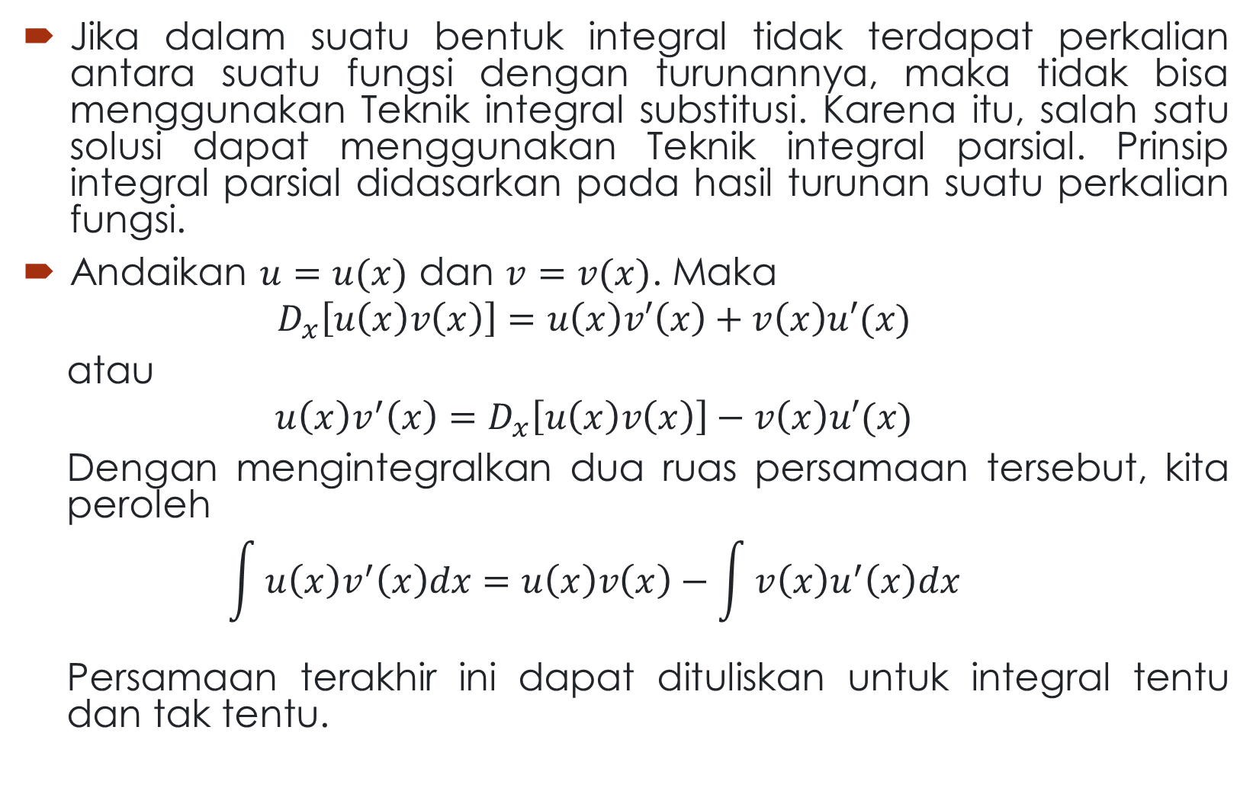
Jika dalam suatu bentuk integral tidak terdapat perkalian antara suatu fungsi dengan turunannya, maka tidak bisa menggunakan Teknik integral substitusi. Karena itu, salah satu solusi dapat menggunakan Teknik integral parsial. Prinsip integral parsial didasarkan pada hasil turunan suatu perkalian fungsi.
Andaikan $u=u(x)$ dan $v=v(x)$. Maka
$$D_{x}\left[u\left(x\right)v\left(x\right)\right]=u\left(x\right)v′\left(x\right)+v\left(x\right)u′(x)$$
atau
$$u\left(x\right)v^{′}\left(x\right)=D_{x}\left[u\left(x\right)v\left(x\right)\right]−v\left(x\right)u′(x)$$
Dengan mengintegralkan dua ruas persamaan tersebut, kita peroleh
$$\int{u\left(x\right)v^{′}\left(x\right)dx}=u\left(x\right)v\left(x\right)−\int{v\left(x\right)u^{′}\left(x\right)dx}$$
Persamaan terakhir ini dapat dituliskan untuk integral tentu dan tak tentu.
Notes:
Pada pembahasan sebelumnya, kita telah belajar mengenai konsep dasar integral. Sekarang kita akan fokus pada teknik-teknik yang ada dalam menyelesaikan suatu integral.

Slide 4
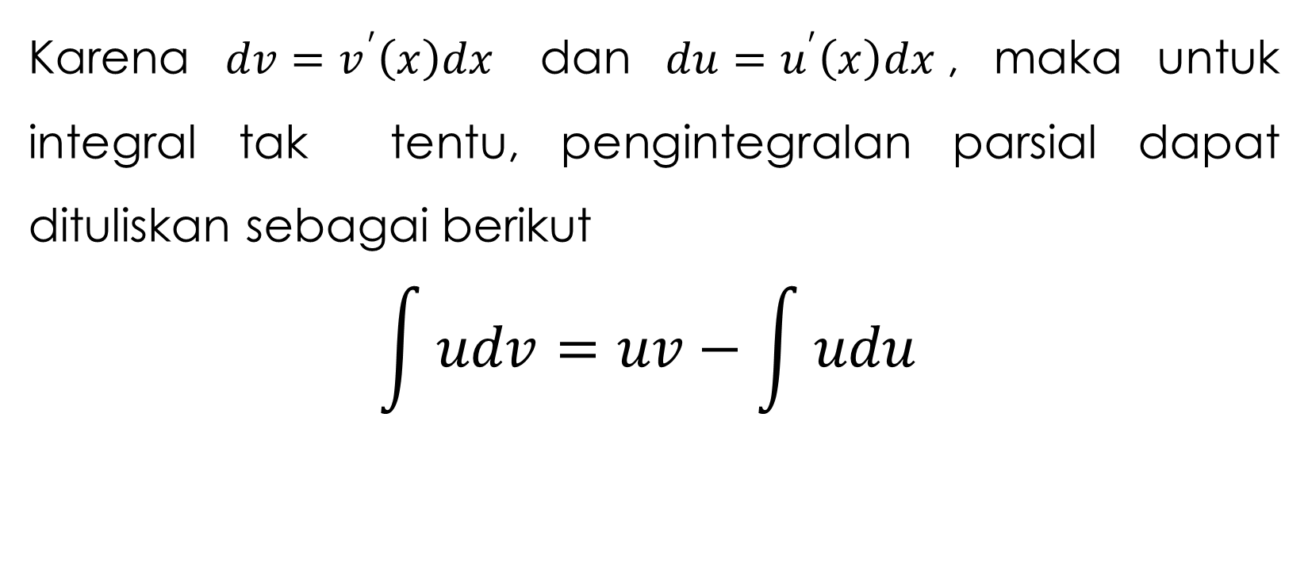
Pengintegralan Parsial untuk Integral Tak Tentu
Karena $dv=v^{′}\left(x\right)dx$ dan $du=u^{′}\left(x\right)dx$, maka untuk integral tak tentu, pengintegralan parsial dapat dituliskan sebagai berikut
$$\int{udv}=uv−\int{udu}$$

Slide 5
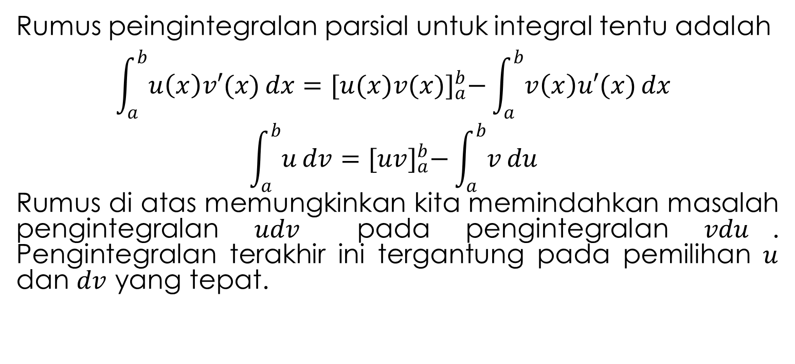
Pengintegralan Parsial untuk Integral Tentu
Rumus peingintegralan parsial untuk integral tentu adalah
$$\int_{a}^{b}{u\left(x\right)v′(x)}dx={[u(x)v(x)]}_{a}^{b}−\int_{a}^{b}{v\left(x\right)u′(x)}dx$$
$$\int_{a}^{b}{u}dv={[uv]}_{a}^{b}−\int_{a}^{b}{v}du$$
Rumus di atas memungkinkan kita memindahkan masalah pengintegralan $udv$ pada pengintegralan $vdu$. Pengintegralan terakhir ini tergantung pada pemilihan $u$ dan $dv$ yang tepat.

Slide 6
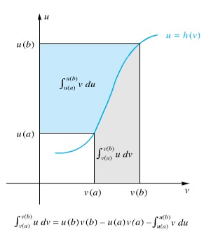
Gambar 1 berikut mengilustrasikan interpretasi geometri untuk pengintegralan parsial.
Gambar 1
Notes:
Pada pembahasan sebelumnya, kita telah belajar mengenai konsep dasar integral. Sekarang kita akan fokus pada teknik-teknik yang ada dalam menyelesaikan suatu integral.

Slide 7







Contoh 1:
Carilah $\int{xcos x dx}$
Penyelesaian:
Kita ingin menulis $x\cos{x} dx$ sebagai $udv$. Salah satu cara ialah memisalkan $u=x$ dan $dv=\cos{x}dx$. Jadi
$$u=x ⇔du=dx$$
$dv=\cos{x}dx ⟺v=\int{\cos{x}dx}=\sin{x}$,
Sehingga
$$\int{x cos{x}dx}=x\sin{x}−\int{\sin{x}}dx$$
$$=x\sin{x}+\cos{x+C}$$
$$u$$
$$dv$$
$$u$$
$$v$$
$$v$$
$$du$$

Slide 8

Contoh 2:
Carilah $\int_{1}^{2}{\ln{x}dx}$
Penyelesaian:
$$u=\ln{x} ⟺ \frac{du}{dx}=\frac{1}{x} ⟺du=\frac{1}{x}dx$$
$$dv=dx ⟺ v=x$$
Sehingga
$$\int_{1}^{2}{\ln{x}dx}={[\operatorname{xln}{x}]}_{1}^{2}−\int_{1}^{2}{x.\frac{1}{x}dx}$$
$$=2\ln{2}−\int_{1}^{2}{dx}$$
$$=2\ln{2}−1≈0.386$$

Slide 9
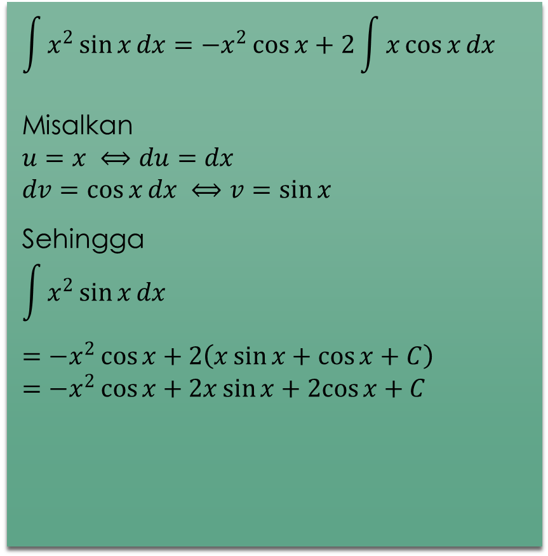
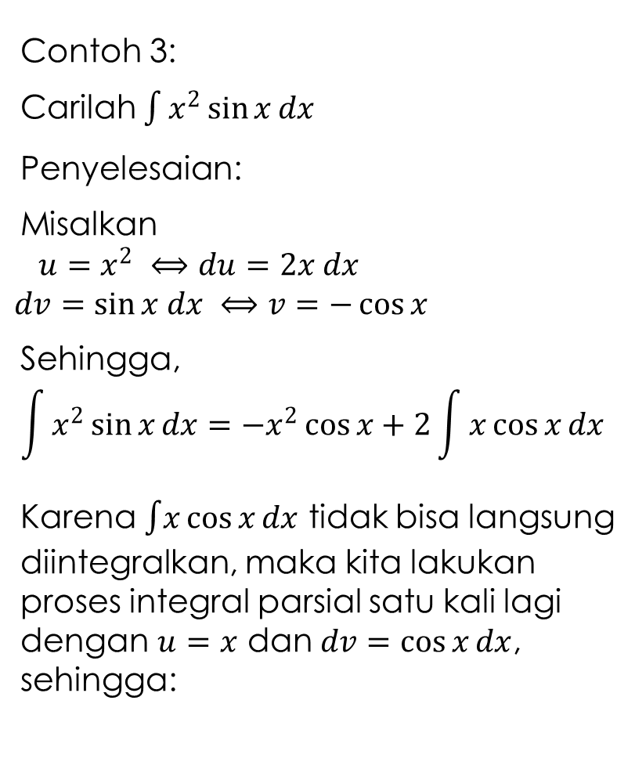
Contoh 3:
Carilah $\int{x^{2}\sin{x}dx}$
Penyelesaian:
Misalkan
$$u=x^{2} ⟺du=2x dx$$
$$dv=\sin{x dx} ⟺v=−\cos{x}$$
Sehingga,
$$\int{x^{2}}\sin{x}dx=−x^{2}\cos{x}+2\int{x}\cos{x}dx$$
Karena $\int{x}\cos{x}dx$ tidak bisa langsung diintegralkan, maka kita lakukan proses integral parsial satu kali lagi dengan $u=x$ dan $dv=\cos{x}dx$, sehingga:
$$\int{x^{2}}\sin{x}dx=−x^{2}\cos{x}+2\int{x}\cos{x}dx$$
Misalkan
$$u=x ⟺du=dx$$
$$dv=\cos{x}dx ⟺v=\sin{x}$$
Sehingga
$$\int{x^{2}}\sin{x}dx=−x^{2}\cos{x}+2\left(x\sin{x}+\cos{x+C}\right)=−x^{2}\cos{x}+2x\sin{x}+2cos{x+C}$$

Slide 10
Terimakasih
Manusia hanya melihat hasil, namun Allah memberikan pahala untuk setiap usaha

